Slide 1
Автоматизация звука [л] в слогах Автор: учитель-логопед Садакова Анастасия Александровна.

Slide 2
Л-Л-Л
Л-Л-Л
Л-Л-Л
Л-Л-Л
Л-Л-Л

Slide 3
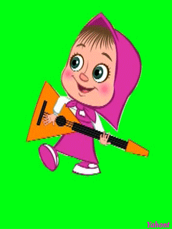
ЛЯ-ЛЯ-ЛЯ!

Slide 4
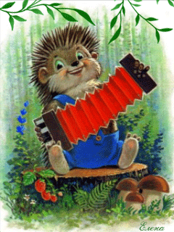
ЛИ-ЛИ-ЛИ!

Slide 5
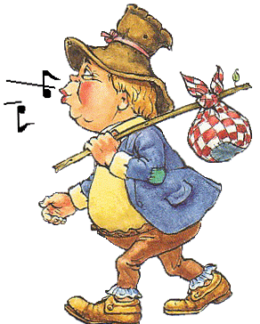
ЛЕ-ЛЕ-ЛЕ!

Slide 6
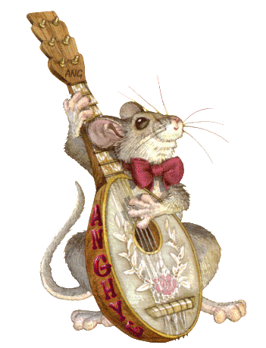
ЛЮ-ЛЮ-ЛЮ!

Slide 7
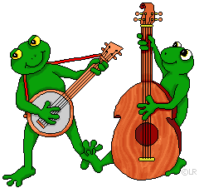
ЛА-ЛА-ЛА!

Slide 8
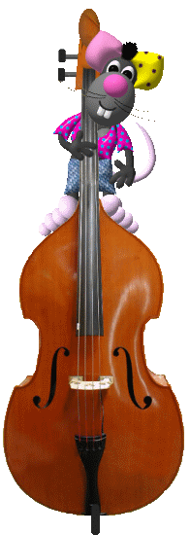
ЛО-ЛО-ЛО!

Slide 9
ЛУ-ЛУ-ЛУ!

Slide 10
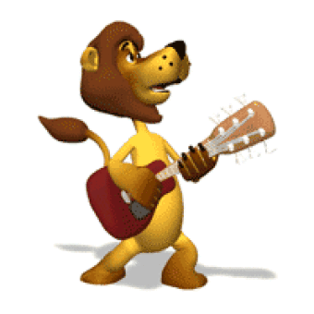
ЛЫ-ЛЫ-ЛЫ!

